Slide 1
حدود علم النفس (الميادين) Scope of psychology

Slide 2
ان حدود علم النفس واسعة جدا، وتتضمن مناهج مختلفة لدراسة العمليات العقلية والسلوك.
وهناك مقولة تعبر عن ميادين الحياة المختلفة التي يمكن ان يدخلها ويتعامل معها علم النفس، تقول:
"حيثما يوجد إنسان، توجد حاجة الى علم النفس."

Slide 3
وبحسب رابطة علماء النفس الأمريكان الـ (APA) فهناك حتى الآن 54 ميدان من ميادين علم النفس النظرية والتطبيقية مسجلة بشكل قانوني لديهم، والرقم قابل للزيادة. https://www.apa.org/about/division
ويمكن إبتداءً وبشكل إفتراضي توزيع هذه الميادين على خمسة اعمدة رئيسة كما في الشكل الآتي:

Slide 4
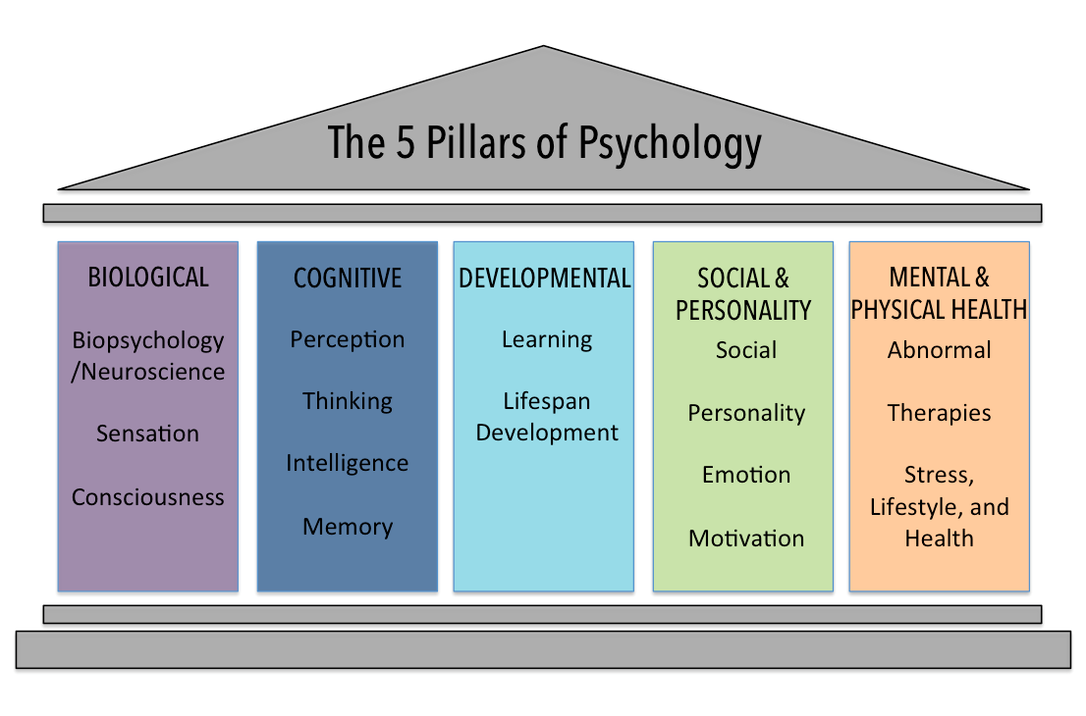
أعمدة علم النفس الخمسة الرئيسة
الحيوي
المعرفي
الإرتقاء والتطور
الإجتماعي والشخصي
الصحة النفسية
علم النفس الحيوي والعصبي
الإدراك
التعلم
الإجتماعي
اللاسواء
التفكير
دورة الحياة والإرتقاء والنمو والتطور
الشخصية
أساليب العلاج
الإحساس
الذكاء
الإنفعالات
الشدائد، وأساليب الحياة، والصحة
الوعي
الذاكرة
الدافعية

Slide 5
ويمكن الحصول على كل ميادين علم النفس في نوافذ التصفح على الأنترنت تحت عنوان "ميادين علم النفس."
كما تجدر الملاحظة ان هذه الميادين تقسم الى قسمين ريئسيين هما، الميادين النظرية، والميادين التطبيقية.
أدناه بعض من أهم الميادين النظرية التي يشتمل عليها علم النفس:

Slide 6
المياديــــن النظـــــــــــرية
الأساس البيولوجي العصبي
تعتبر دراسة وظائف الدماغ أمرا منطقيا إذا أردنا فهم السلوك، طالما ان السلوك مسيطر عليه من قبل الجهاز العصبي المركزي central nervous system. وهذا هو المنهج الذي يسير عليه علم الأعصاب السلوكي behavioral neuroscience، وعلم نفس الأعصاب المعرفي Cognitive neuropsychology، وعلم نفس الأعصاب neuropsychology.

Slide 7
بالنسبة إلى علم نفس الأعصاب، فانه يعتبر احد فروع علم النفس التي تهدف إلى فهم العلاقة التي تربط بين بنية و وظائف الدماغ من جهة، والوظائف والعمليات النفسية والسلوكية من جهة أخرى. كما ويهتم علم نفس الأعصاب بشكل دقيق بفهم إصابات الدماغ brain injury في محاولة لفهم العمليات الوظائف النفسية الاعتيادية.

Slide 8
اما علم نفس الأعصاب المعرفي فهو يهتم بدراسة الرابطة بين الدماغ والسلوك ويستخدم لتحقيق هذا الهدف أدوات خاصة عصبية- تصورية neuroimaging مثل fMRI، لملاحظة مناطق الدماغ التي تنشط خلال مهمة سلوكية أو ذهنية معينة.

Slide 9
بعض الموضوعات التي يهتم بها علم النفس العصبي
Neuropsychology
الإنتباه
الذاكرة
اللغة
الإدراك البصري/المكاني
الوظائف التنفيذية
إضطرابات النمو
التطور الإجتماعي
الشخصية

Slide 10
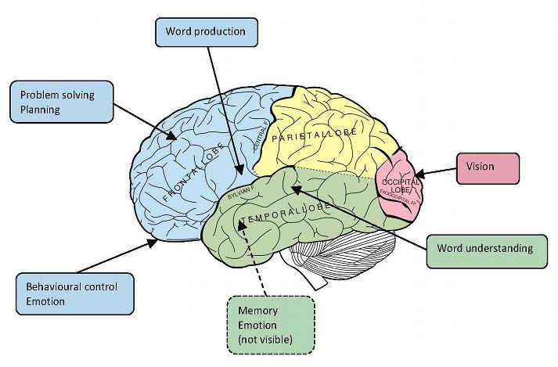
العمليـــــات النفسية والعقلية وموقعها في الدماغ بحسب علم نفس الاعصاب المعرفي
إنتاج الكلمات (اللغة)
التخطيط وحل المشكلات
الإبصار
فهم الكلمات
التحكم بالسلوك الإنفعالي
الذكريات الإنفعالية (غير المرئية)

Slide 11
علم النفس المعرفي Cognitive Psychology
ان طبيعة التفكير تعتبر إحدى بؤر اهتمام علم النفس. ويدرس علم النفس المعرفي الإدراك cognition، والعمليات العقلية المتضمنة في السلوك. ويستخدم في هذا العلم مبدأ تحليل المعلومات information processing ، كإطار عمل لفهم العقل. ومن الموضوعات التي يهتم بدراستها هذا العلم الإدراك، والتعلم، وحل المشكلات، والذاكرة، والانتباه، واللغة، والعواطف والانفعالات.

Slide 12
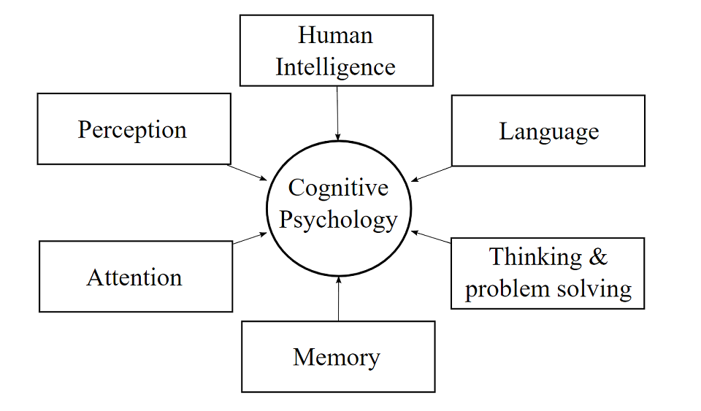
الذكاء الإنساني
الإدراك
اللغــــــــــــــة
علم النفس المعرفي
الإنتبـــــــاه
التفكير وحل المشكلات
الـــــــذاكرة

Slide 13
علم نفس النمو:
التركيز الأساس هنا ينصب على التطور الإنساني عبر دورة الحياة life span ، لهذا يسعى علم النفس الارتقائي إلى فهم الكيفية التي يبدأ بها الإنسان بفهم، وإدراك، والتصرف في هذا العالم، وكيف تتغير هذه الوظائف عبر الزمن. وهذا يستدعي أيضا التركيز على عملية ارتقاء الجوانب العقلية، والذهنية، والعصبية، و الاجتماعية، والأخلاقية.

Slide 14
ويستخدم الباحثون الذين يدرسون الأطفال عدد من مناهج البحث المبتكرة اما بملاحظة الاطفال ضمن الوضعية الطبيعية أو من خلال إشراكهم ضمن مهام تجريبية. هذه المهام غالبا تكون مصممة لكي تحتوي على العاب محببة للأطفال إلى جانب كونها ذات فائدة علمية، كما يبتكر العلماء أيضا مناهج ذكية لدراسة العمليات العقلية للأطفال الرضع.

Slide 15
وبالإضافة إلى دراسة الأطفال، فان علماء نفس الارتقاء يدرسون أيضا مراحل النضج aging والعمليات عبر دورة حياة الإنسان، وخصوصا خلال فترات التغيير السريع (كما في مرحلتي المراهقة والشيخوخة).

Slide 16
الشخصيــة Personality
يدرس علم نفس الشخصية الأنماط النفسية الثابتة للسلوك، والفكر، والانفعالات، وهذه المكونات هي التي تمثل تقليديا ما نسميه بالشخصية. وتتباين نظريات الشخصية بتباين المدارس النفسية.
نظريات السمات Trait theories تحاول تجزئة الشخصية إلى مجموعة من السمات، ويتباين عدد هذه السمات باختلاف المنظرين.

Slide 17
ويعتبر نموذج أيزنك Hans Eysenck، احد أقدم واصغر هذه النماذج ويتكون من ثلاثة أبعاد: الانبساطية- الانطوائية extraversion - introversion، العصابية – الاستقرار الانفعالي neuroticism—emotional stability، والذهانية psychoticism.

Slide 18
فيما اقترح كتيل Raymond Cattell نظرية العوامل الشخصية الستة عشر 16 personality factors. نظرية " الخمسة الكبار" Big Five، والتي اقترحها كولبرغ Lewis Goldberg وآخرين.

Slide 19
اما نظريات الأنماط فقد قسمت الشخصية الإنسانية بحسب الأنماط السائدة فيها، والأنماط على أنواع، فهناك أنماط الأخلاط (السوائل)، و أول من وضع نظرية في هذا المجال هو الطبيب اليوناني هيبوقراط Hippocrates في القرن الخامس قبل الميلاد الذي أقترح تقسيم الشخصية الى أربعة أنماط (الدموي، البلغمي، السوداوي، الصفراوي).

Slide 20
الحرارة
الجفاف
الخلط الصفراوي
النار
الخلط الدموي
الخلط السوداوي
الهواء
الأرض
الخلط البلغمي
الرطوبة
البرودة
الماء
مأخوذ من:
[[File:Folder Hexagonal Icon.svg|thumb|Category page|alt=Category page]]

Slide 21
ثم قام الطبيب النفسي الألماني كريتشمر Ernst Kretschmer بتقسيم الشخصية بحسب أربعة أنماط جسمية هذه المرة، وهي (النمط الواهن، والرياضي، والبدين أو الضخم، والنمط ذو العيب الجسمي).
جاء بعدها عالم النفس الأمريكي شيلدونWilliam Sheldon (1924) وقسم أيضاً الشخصية بحسب البنية الجسمية، ولكن قسمها الى ثلاثة انماط وهي (النمط الممتلئ، والنمط العضلي، والنمط الواهن).

Slide 22
أما يونج Carl Gustav Jung فقد تكلم عن أنماط مزاجية اذا صح التعبير فقسم الشخصية بحسب المزاج السائد (إنطوائي أو إنبساطي).
وهناك أيضا منهجية أخرى في الشخصية ذائعة الصيت، أوجدها فرويد حيث أفترض الشخصية باعتبارها مساحة من المكان Topography وتنقسم هذه المساحة المكانية إلى الأنا، والانا الأعلى، و الهو.

Slide 23
علم النفس الإجتماعي:
يدرس علم النفس الاجتماعي طبيعة وأسباب السلوك الاجتماعي الإنساني، مع التـأكيد على الكيفية التي ينظر بها كل فرد إلى الآخر وكيف يرتبط كل منهم بالآخر. ويهدف علم النفس الاجتماعي إلى فهم الكيفية التي نتعقل بها المواقف الاجتماعية.

Slide 24
مثلا، وهذا قد يتضمن تأثير الآخرين على سلوك الفرد (مثلا، الانصياع conformity، والإقناع persuasion). ويتضمن السلوك الإجتماعي فهم وإدراك التلميحات والإشارات الاجتماعية، أو تكوين الاتجاهات أو الأنماط الجامدة حول الآخرين.
اما الإدراك الاجتماعي Social cognition، فهو منهج يتضمن غالبا منهجا عقليا نظريا وعلميا عمليا لفهم السلوك الاجتماعي.

